Slide 1
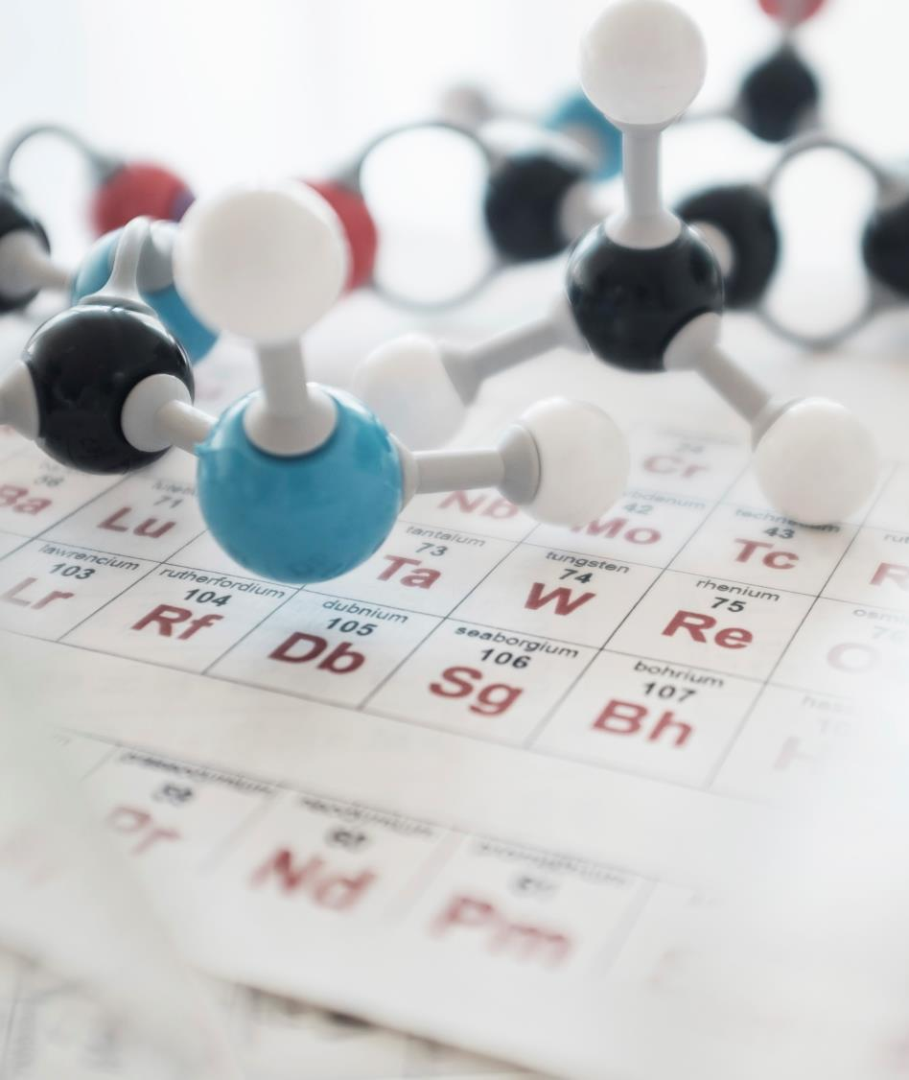
微量元素对妊娠和胚胎发育的影响
史杰灵 19121663

Slide 2

微量元素是指一类生物体需求量相对较少，但对机体维持正常生理功能至关重要的矿物质。微量元素在人体内的含量不超过体质量的0.01%，每日需求量不足100 mg，但其通过参与酶的构成、调节酶的活性等方式发挥重要作用。人体必需微量元素按照推荐摄入量从高到低排序包括：铁、锌、铜、碘、铬、钼、硒、钴等[。妊娠所必需的微量元素包括铁、锌、锰、铜、硒等，这些微量元素对于维持妊娠和胚胎的正常发育十分重要，若孕期缺乏或过剩均可增加妊娠期糖尿病、子痫前期、胎儿生长受限、早产等妊娠并发症的发病风险，导致不良妊娠结局。另外，微量元素的缺乏或过剩还会影响胚胎的正常发育，造成胎儿神经系统、骨骼等发育异常，甚至增加新生儿远期患病风险。

Slide 3
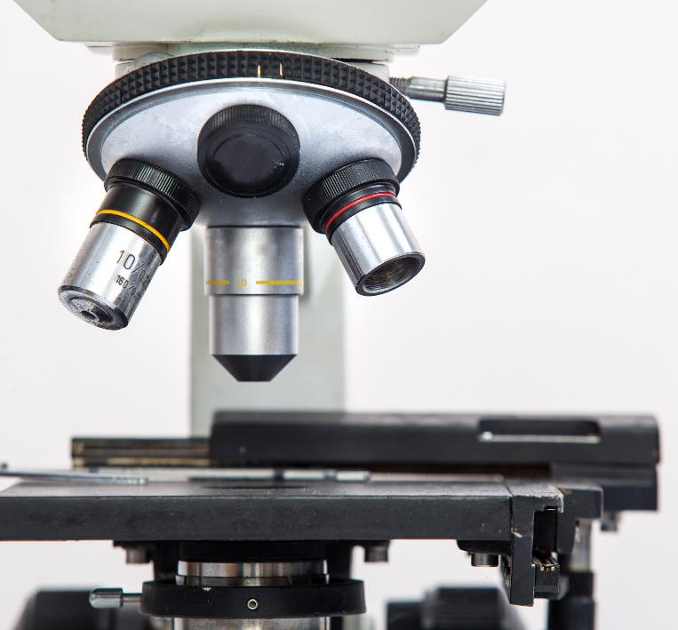
目录
5种元素的不同影响
铁
锌
锰
铜
硒

Slide 4

铁是人体必需的微量元素之一，成人含铁约3～4 g[5]。铁参与人体内许多生理过程[6]，其可以维持某些酶的活性，如细胞色素C(cytochrome C,cyt C）、核糖核酸还原酶（ribonucleotide reductase,RNR）、琥珀酸脱氢酶（succinate dehydrogenase,SDH）等。这些酶与人体氧化代谢、细胞呼吸、神经递质的分解与合成等密切相关，同时铁还参与机体免疫等。此外，铁也是血红蛋白、肌红蛋白、血红素酶类（heme enzymes）等的重要组分。

Slide 5
铁元素的缺乏常常会导致红细胞生成受损，引起缺铁性贫血（iron-deficiency anemia,IDA）。由于肠上皮细胞和皮肤细胞脱落等情况，正常男性及非妊娠期女性在生理状况下每天会损失1～2 mg铁。但在病理性缺铁时，由于红细胞合成减少，其向机体组织输送氧气变少且相关酶活性降低，机体可出现疲劳、注意力不集中、工作效率低下等非特异性症状，还常见脱发现象。
据世界卫生组织（WHO）估计，全世界40%以上的孕妇患有贫血，其中超过50%由铁缺乏引起。妊娠期IDA可导致孕产妇感染和围生期失血的风险升高，并可增加新生儿早产、低出生体质量（low birth weight,LBW）的风险，甚至导致孕产妇或新生儿死亡。
妊娠期间，母体对铁元素的需求量处于非恒定状态。孕产妇摄取的铁主要用来合成血红蛋白，而血红蛋白的额外合成与妊娠期氧转运的需求量增加成正比，这是妊娠期发生的适应性生理反应。WHO指出，胎儿在妊娠晚期快速发育，在该时期铁的需求量超过妊娠期总铁需求量的80%。在胚胎发育过程中，铁在各器官特别是大脑的发育中发挥重要作用。大脑的不同区域在不同时期发育速度不同，如纹状体和海马髓鞘在妊娠晚期快速形成和发展。缺乏铁元素的婴儿可能会出现多种症状，如海马功能受损、髓鞘形成减少、性情改变和多巴胺代谢变化。一项纳入17 705例孕妇的随机对照试验发现，孕妇服用含铁补充剂可以明显改善新生儿体质量，其效果取决于母体基础血红蛋白水平，且对20孕周前血红蛋白水平较高（>145 g/L）的女性效果显著。因此，WHO建议非贫血孕妇每日需摄入铁100 mg，而对于贫血孕妇更要适当提高补铁剂量。
。

Slide 6
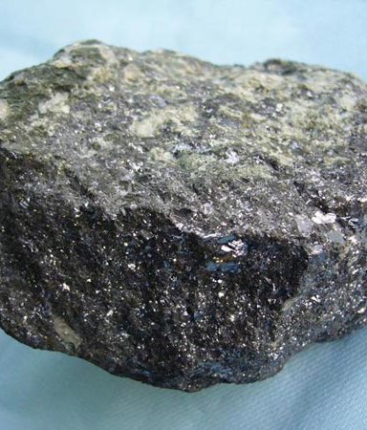
锌参与基因表达、细胞生长分裂以及细胞膜稳定性的维持，影响人体多种生理功能的正常运行。大约2 800种蛋白序列含有潜在的锌结合域（potential zinc binding site），，占已报道人类蛋白质组的10%，包括金属蛋白酶、转移酶、磷酸酶和氧化还原酶等。锌是超过200种酶的辅助因子，参与介导神经传导，抑制骨质疏松有关的骨损失[，维持机体生殖系统和免疫系统的正常运作及各器官的抗氧化状态。然而，锌的过量摄取具有抑制铜吸收的不良反应。
全球大约82%的孕妇患有锌缺乏，锌缺乏也是发展中国家最常见的微量元素缺乏症。血清锌是目前用于评估锌缺乏的主要检测指标，孕妇的血清锌浓度约为0.66～1.10μg/mL，其浓度变化与各类妊妊娠并发症有关。el-Yazigi等的病例对照研究（n=335）发现，GDM孕妇的血清锌浓度显著降低，而尿锌浓度显著升高，推测锌在尿液中过多排出与GDM有关。
锌

Slide 7
孕产妇锌缺乏将导致胎盘锌运输下降，进而减少胎儿的锌供给，引起FGR，导致小于胎龄儿（small for gestational age,SGA）和LBW。Wang等[20]的出生队列研究（n=3 178）发现，低锌水平婴儿患LBW和SGA的风险分别是正常锌水平婴儿的3.14倍和1.93倍。该研究还发现，SGA发病与胎盘感染有关，而锌作为抗氧化剂，其缺乏将进一步增加发病风险。另外，锌缺乏还可导致胚胎神经系统发育受损，引起婴幼儿神经元萎缩、行为障碍和认知发育受损。然而，WHO不建议孕妇在临床研究外另摄入锌补充剂。WHO在2018年发表的一项综述性研究表明，没有强有力的证据证明锌补充剂能改善母体感染、PE、味嗅觉失灵等妊娠并发症和SGA的发病风险。锌补充剂对上述妊娠结局和并发症的防范效果不佳，其原因可能是锌在母体和胎儿间存在双向补充机制。

Slide 8
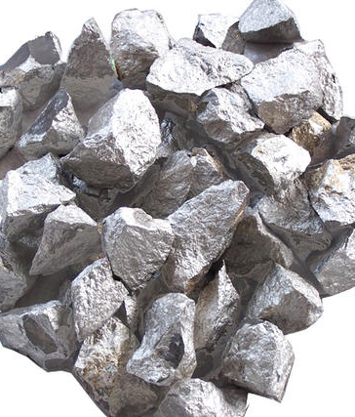
锰
锰是哺乳动物体内含量最高的金属元素之一，参与骨骼生长、神经功能、免疫调节、营养物质代谢、生殖和抗氧化等多个生理过程。锰主要通过调节各种锰依赖性酶的活性发挥其功能，包括氧化还原酶、转移酶、水解酶、裂解酶、异构酶和连接酶。同时，锰也是精氨酸酶、谷氨酰胺合成酶、Mn-SOD等金属酶的必要成分。由于锰在胎儿大脑发育和骨骼生长方面具有重要作用，因此孕妇妊娠期间锰的需求量迅速增加。研究显示，10～34孕周母体血锰水平显著升高，与需求量的增加一致。锰主要通过主动转运穿过胎盘，这也在一定程度上反映了胎儿的营养需求。

Slide 9
由于锰的来源广泛，因此，相比于其他微量元素，锰元素不易缺乏。然而，大量研究表明，产前锰暴露会影响胎儿的神经发育。国内一项母婴临床研究（n=933）测定了脐带血锰水平并调查其和出生3 d新生儿行为神经学评定（neonatal behavioral neurological assessment,NBNA）结果的相关性，结果显示脐带血清锰浓度大于5.0μg/L时会对新生儿的行为、主动肌张力和一般评估产生负面影响。Chung等对韩国婴儿的出生队列研究（n=232）表明，婴儿6个月时的智力发展指数（mental development index,MDI）和运动发展指数（psychomotor development index,PDI）均与分娩前母体血锰水平呈倒“U”形关联。当母体血锰浓度达到24～28μg/L时，随着锰浓度的继续升高，婴儿MDI和PDI开始下降。母体锰暴露损伤胚胎神经系统发育的可能机制包括：(1)通过高度甲基化Mid1、Atp1a3和Nr2f1等基因，抑制齿状回未成熟颗粒细胞向成熟颗粒细胞的分化，并导致其凋亡和神经元错移;(2)降低海马和脑皮质神经元脑源性神经营养因子（brain-derived neurotrophic factor,BDNF）的表达，后者在调节突触传导和突触可塑性方面具有重要作用。此外，锰还可以通过氧化应激、影响线粒体产能、促进炎症反应、改变多巴胺及谷氨酰胺代谢等机制产生神经毒性，这些机制可能共同参与母体锰暴露损害子代神经系统发育的过程。
另外，产前锰暴露还与胎儿出生时的体型相关。中国武汉一项纵向队列研究（n=3 022）显示，母体高尿锰水平（尤其是在妊娠中期和晚期）与胎儿出生体质量、出生身体长度及出生体质量指数（ponderal index,PI）的降低相关，其原因可能为高锰水平可导致胎儿成骨异常，并引起氧化应激损伤细胞功能、阻碍其正常生长。
美国国家科学院食品和营养委员会（the Food and Nutrition Board,FNB）制定的膳食推荐摄入量（recommended dietary allowance,RDA）中未包括锰。根据美国国家医学图书馆Medline Plus的建议，孕妇（14～50岁）锰的适宜摄入量（adequate intake,AI）为2 mg/d，可耐受最高摄入量（tolerable upper intake level,UL）为9 mg/d(14～18岁）或11 mg/d(19岁及以上）。

Slide 10

铜
WHO指出，孕妇铜的AI为1.3mg/d,UL为8～10 mg/d。铜是许多重要蛋白质的辅酶，包括Cu/ZnSOD、细胞色素氧化酶、赖氨酰氧化酶、铜蓝蛋白等，并参与了体内抗氧化、胶原蛋白交联等过程。随着妊娠的进展，孕妇血清铜浓度显著升高，而产后会逐渐降低，提示妊娠中铜可能参与一些重要过程。
近年来有研究指出，孕妇血清铜浓度过低与多种不良妊娠结局有关。印度一项病例对照研究显示，孕妇血清铜浓度和铜/锌浓度比与孕妇自然流产次数呈负相关。研究还指出，相比于铜或锌单个元素的浓度，铜/锌浓度比对妊娠健康的临床意义更加重要，提示微量元素之间可能存在一定的相关性。

Slide 11
国内一项探究孕妇血清微量元素含量与不良妊娠结局相关性的前瞻性队列研究（n=1 568）发现，FGR的孕妇血清铜浓度显著低于胎儿正常的孕妇，其原因可能为细胞色素合成与骨骼胶原蛋白交联受到抑制，导致胎儿骨骼发育受阻。塞尔维亚一项病例对照研究（n=2 170）发现，习惯性流产、胎膜早破（premature rupture of membranes,PROM）和稽留流产孕妇血清铜浓度均低于正常孕妇。推测PROM的原因之一可能是铜缺乏导致胶原蛋白交联受到抑制，最终使得羊膜变薄且脆弱。然而伊朗一项三盲的随机对照试验（n=238）中，研究人员通过对孕妇额外补充铜元素并评估PROM及其他妊娠结局发生率的改变，结果显示补充铜元素组与安慰剂组PROM发生率差异并无统计学意义。提示虽然铜在维持羊膜弹性与韧性中可能具有重要作用，但补充铜元素并不能有效预防PROM的发生。
同时，也有研究指出孕妇血浆或血清中铜水平过高可能存在诸多不良影响，尤其是在妊娠早期。澳大利亚一项队列研究（n=1 605）检测14～16孕周孕妇血清铜浓度发现，发生妊娠并发症的孕妇血清铜浓度显著高于未发生妊娠并发症的孕妇。同样，中国一项病例对照研究（n=528）也得出了类似结论：妊娠早期孕妇高血清铜浓度会增加自发性早产（spontaneous preterm birth,SPB）的风险。这可能是由于孕妇血液中铜浓度升高导致胎盘氧化应激水平提高，使得胎盘无法在妊娠早期完全发育，从而引发各种妊娠并发症。此外，妊娠期间血清铜过量还被认为是心血管疾病的潜在危险因子，并可能影响胎儿认知功能。因此，虽然铜对妊娠健康至关重要，但不建议孕妇额外补充铜。

Slide 12
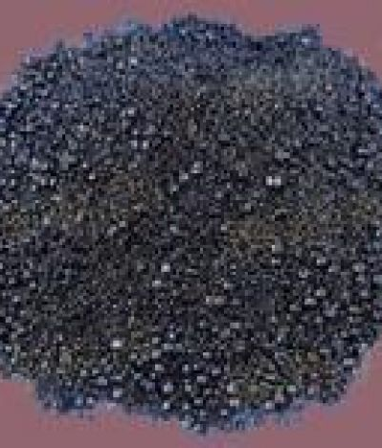
硒
硒主要以硒代半胱氨酸的形式参与构成硒蛋白，扮演抗氧化、免疫调节和调控甲状腺激素合成代谢等重要角色。由于孕妇氧的摄入量和消耗量增加，妊娠期间体内氧化应激水平增高[34]，因此妊娠期适量补硒有益。孕妇膳食的RDA为65μg/d,UL为400μg/d。
妊娠期间母体血清硒水平逐渐降低，在妊娠晚期达到最低[35]，可能是胚胎发育对硒的需求量增高以及妊娠晚期孕妇血容量上升造成的。据统计，脐带血硒水平约为母体血清水平的50%～55%，初乳硒水平约为母体血清水平的35%[35]，而造成母体-胎儿硒浓度梯度的具体机制目前尚不清楚。

Slide 13
硒缺乏与PE和GDM的发病风险增加有关。孟加拉国一项病例对照研究（n=192）发现，PE孕妇血清硒水平显著低于健康孕妇，且重度PE患者硒水平降低更为显著。其可能原因是血清硒水平降低导致硒蛋白（包括谷胱甘肽过氧化物酶）功能异常，从而使母体抗氧化损伤和抗炎作用减弱，最终致使对胎盘血管内皮的保护功能不足等。英国一项随机对照试验（n=230）表明，初产妇每日补硒60μg可降低PE的发病风险。另有一项Meta分析（n=569）的结果显示，GDM孕妇的血清硒水平显著低于糖耐量正常的孕妇，可能是因为硒缺乏与胰岛素信号转导、炎症和脂质代谢相关的基因表达水平改变有关。此外，有研究发现妊娠期间硒缺乏还与许多不良妊娠结局，包括复发性流产、早产、FGR等相关。
另外，硒水平与脐带血脂质水平密切关联，其升高可增加新生儿远期心血管疾病的患病风险。伊朗一项研究（n=166）发现，持续6个月每日补硒100μg的孕妇，母体血清硒水平及其新生儿脐带血三酰甘油水平均显著高于未补硒者，而脐带血硒、低密度脂蛋白胆固醇（LDL-c）、高密度脂蛋白胆固醇（HDL-c）水平却无显著差异。许多研究发现，脐带血硒水平与三酰甘油、总胆固醇水平呈正相关。然而，Wells等研究发现，这种脐带血硒水平与三酰甘油、总胆固醇水平呈正相关的趋势在将脐带血铜水平作为混杂因素校正后便失去了统计学意义，这同样反映出微量元素之间可能存在一定的相关性。
此外，有研究报道增加硒摄入（如食用大量巴西坚果）可降低孕妇甲状腺功能亢进和淋巴细胞性甲状腺炎的风险，但对胚胎发育的影响尚不清楚。孕妇硒摄入量还与新生儿两项中心性肥胖指标呈负相关：肩胛下/肱三头肌皮褶比值与妊娠早期硒摄入量呈负相关；腹围/身高比值与妊娠晚期硒摄入量呈负相关，而新生儿体质量和孕妇硒摄入量无明显关联。

Slide 14

大图像
总结
微量元素与健康妊娠和胚胎发育密切相关，适当补充并防止“过补”对优化孕妇营养、促进健康状态至关重要。

Slide 15
谢谢观看

